Slide 1
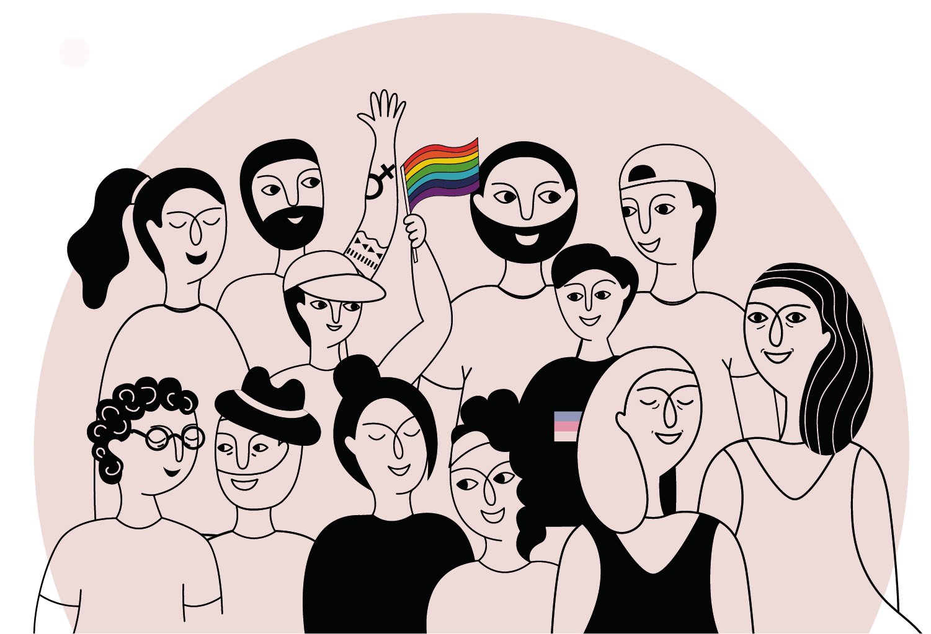
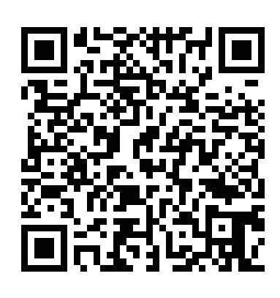
Dimarts 20/06
- Cicle de tallers creatius amb perspectiva de gènere. " I tu, estimes lliurement?" amb el col·lectiu la Noia del Monyo Plaça de Santa Eugènia. De 19 h a 21 h
Organitza Centre Cívic Santa Eugènia “Can Ninetes”
- Projecció Documental Flee: Fugint de Casa Cicle Cinema i Solidaritat. Cinema Truffaut. 20 h
Organiza Consell Municipal de Solidaritat i Cooperació
Dilluns 26/06
- Espai de mostra de llibres feministes i LGTBIQ+. Jardí de lectura pop-up.
Recomanada per a infants, joves i famílies
Inici de la Rambla. De 18 h a 20 h
Organiza Unitat d’Igualtat i Gènere de l’Ajuntament de Girona, amb la col·laboració de Biblioteques de Girona.

Slide 2
Dimarts 27/06
Cicle de tallers creatius amb perspectiva de gènere. " I tu, estimes lliurement?" amb el col·lectiu la Noia del Monyo Plaça Pere Calders. De 19 h a 21 h
Organitza Centre Cívic Santa Eugènia “Can Ninetes”
Dimecres 28/06
- Espectacle "Blauró"
Intervenció teatral sobre la identitat de gènere a càrrec de la companyia de teatre de titelles familiar La Boia
Recomanada per a infants de 4 a 10 anys. Punt de trobada de La Rambla. 18 h
Organitza Centre Cívic Barri Vell – Mercadal
Concentració i manifestació Espai LGTBI Girona. Plaça del Vi a les 19 h.
Organitza Espai LGTBI Mar C. LLop
Divendres 30/06
Corre-bars amb la Banda d'en Pere Botero.
Recorregut:
18 h Espai LGTBI Mar C. Llop
18:15 h Bar El Dúplex
19: 15 h. Somia Vins i Llibres
20 h El Sindicat de la Pinta
21 h. Bar La Pedra
22 h Willy's Lounge Bar, on es farà la festa final amb Ball i Karaoke
Organitza Espai LGTBI Mar C. LLop

Slide 3
Diumenge 02/07
- Trobada no mixta 18 h.
Trobada grup enebe 19 h.
Trobada grups trans* masculí i femení
Parc de la Devesa (Darrere de l'Auditori)
Després els grups aniran fins al Local LGTBI Mar.C LLop
20 h. Travestidor i taller de maquillatge que acabarà amb una desfilada final (cal apuntar-se prèviament)
22 h. Jocs música i tapes de "traje" (per compartir) amb opció vegana i sense gluten.
Organitza Associació Trans* Girona
Dimarts 04/07
Cicle de tallers creatius amb perspectiva de gènere. " I tu, estimes lliurement?" amb el col·lectiu la Noia del Monyo Passeig Campcardós. De 19 h a 21 h
Organitza Centre Cívic Santa Eugènia “Can Ninetes”
Diumenge 09/07
Sortida a Platja. d'Aro. Espai no mixt. Punt de Trobada: Estació d'autobusos de Girona a les 10 h.
Organitza Associació Trans* Girona
Durant la setmana del 26/06 al 02/07
Exposició de llibres relacionats amb la reivindicació LGBTI+, acompanyada d’un recull bibliogràfic a totes les Biblioteques Municipals de Girona
Organitza Biblioteques de Girona

